Slide 1


www.bgsco.net

Slide 2
Barsam Global System
شرکت اندیشه های فرانگربرسام
تلفن : 15-44822614
فکس: 44837661
Email: info@bgsco.net
Web: www.bgsco.net
تهران- جنت آباد شمالی-چهارره المهدی ،
ساختمان نیلی ،پلاک 324
کدپستی 1478786317

Slide 3

Barsam Global System
معرفی خدمات و محصولات بخش مخابرات
ترمینال RTU
تجهیزات انتقال بر بستر فیبر نوری
تجهیزات انتقال بر روی خطوط نیرو
مراکز تلفن
تجهیزات شبکه
تجهیزات حفاظت پیرامونی
اندیشه های فرانگر برسام

Slide 4
Barsam Global System
نماینده انحصاری تجهیزات INFOWARE مجارستان
MAB V2 RTU - همراه با KEMA Type Tests

Slide 5
Barsam Global System

Slide 6
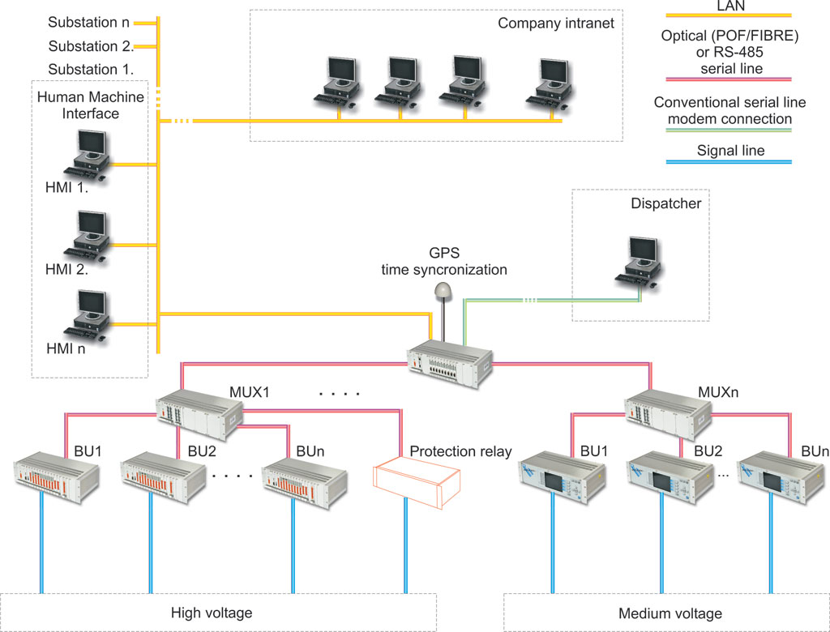
Barsam Global System

Slide 7
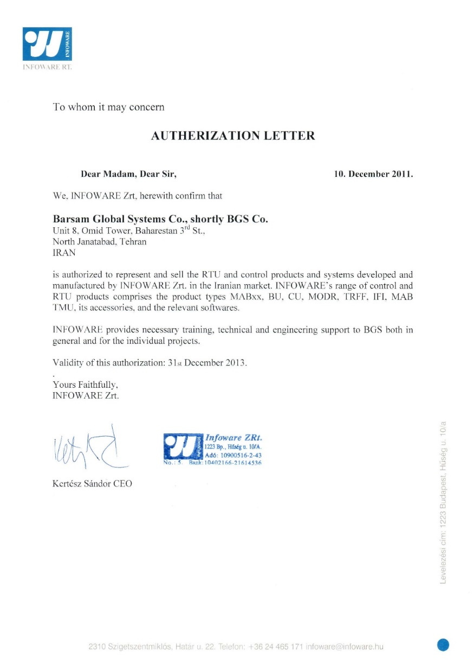
Barsam Global System

Slide 8

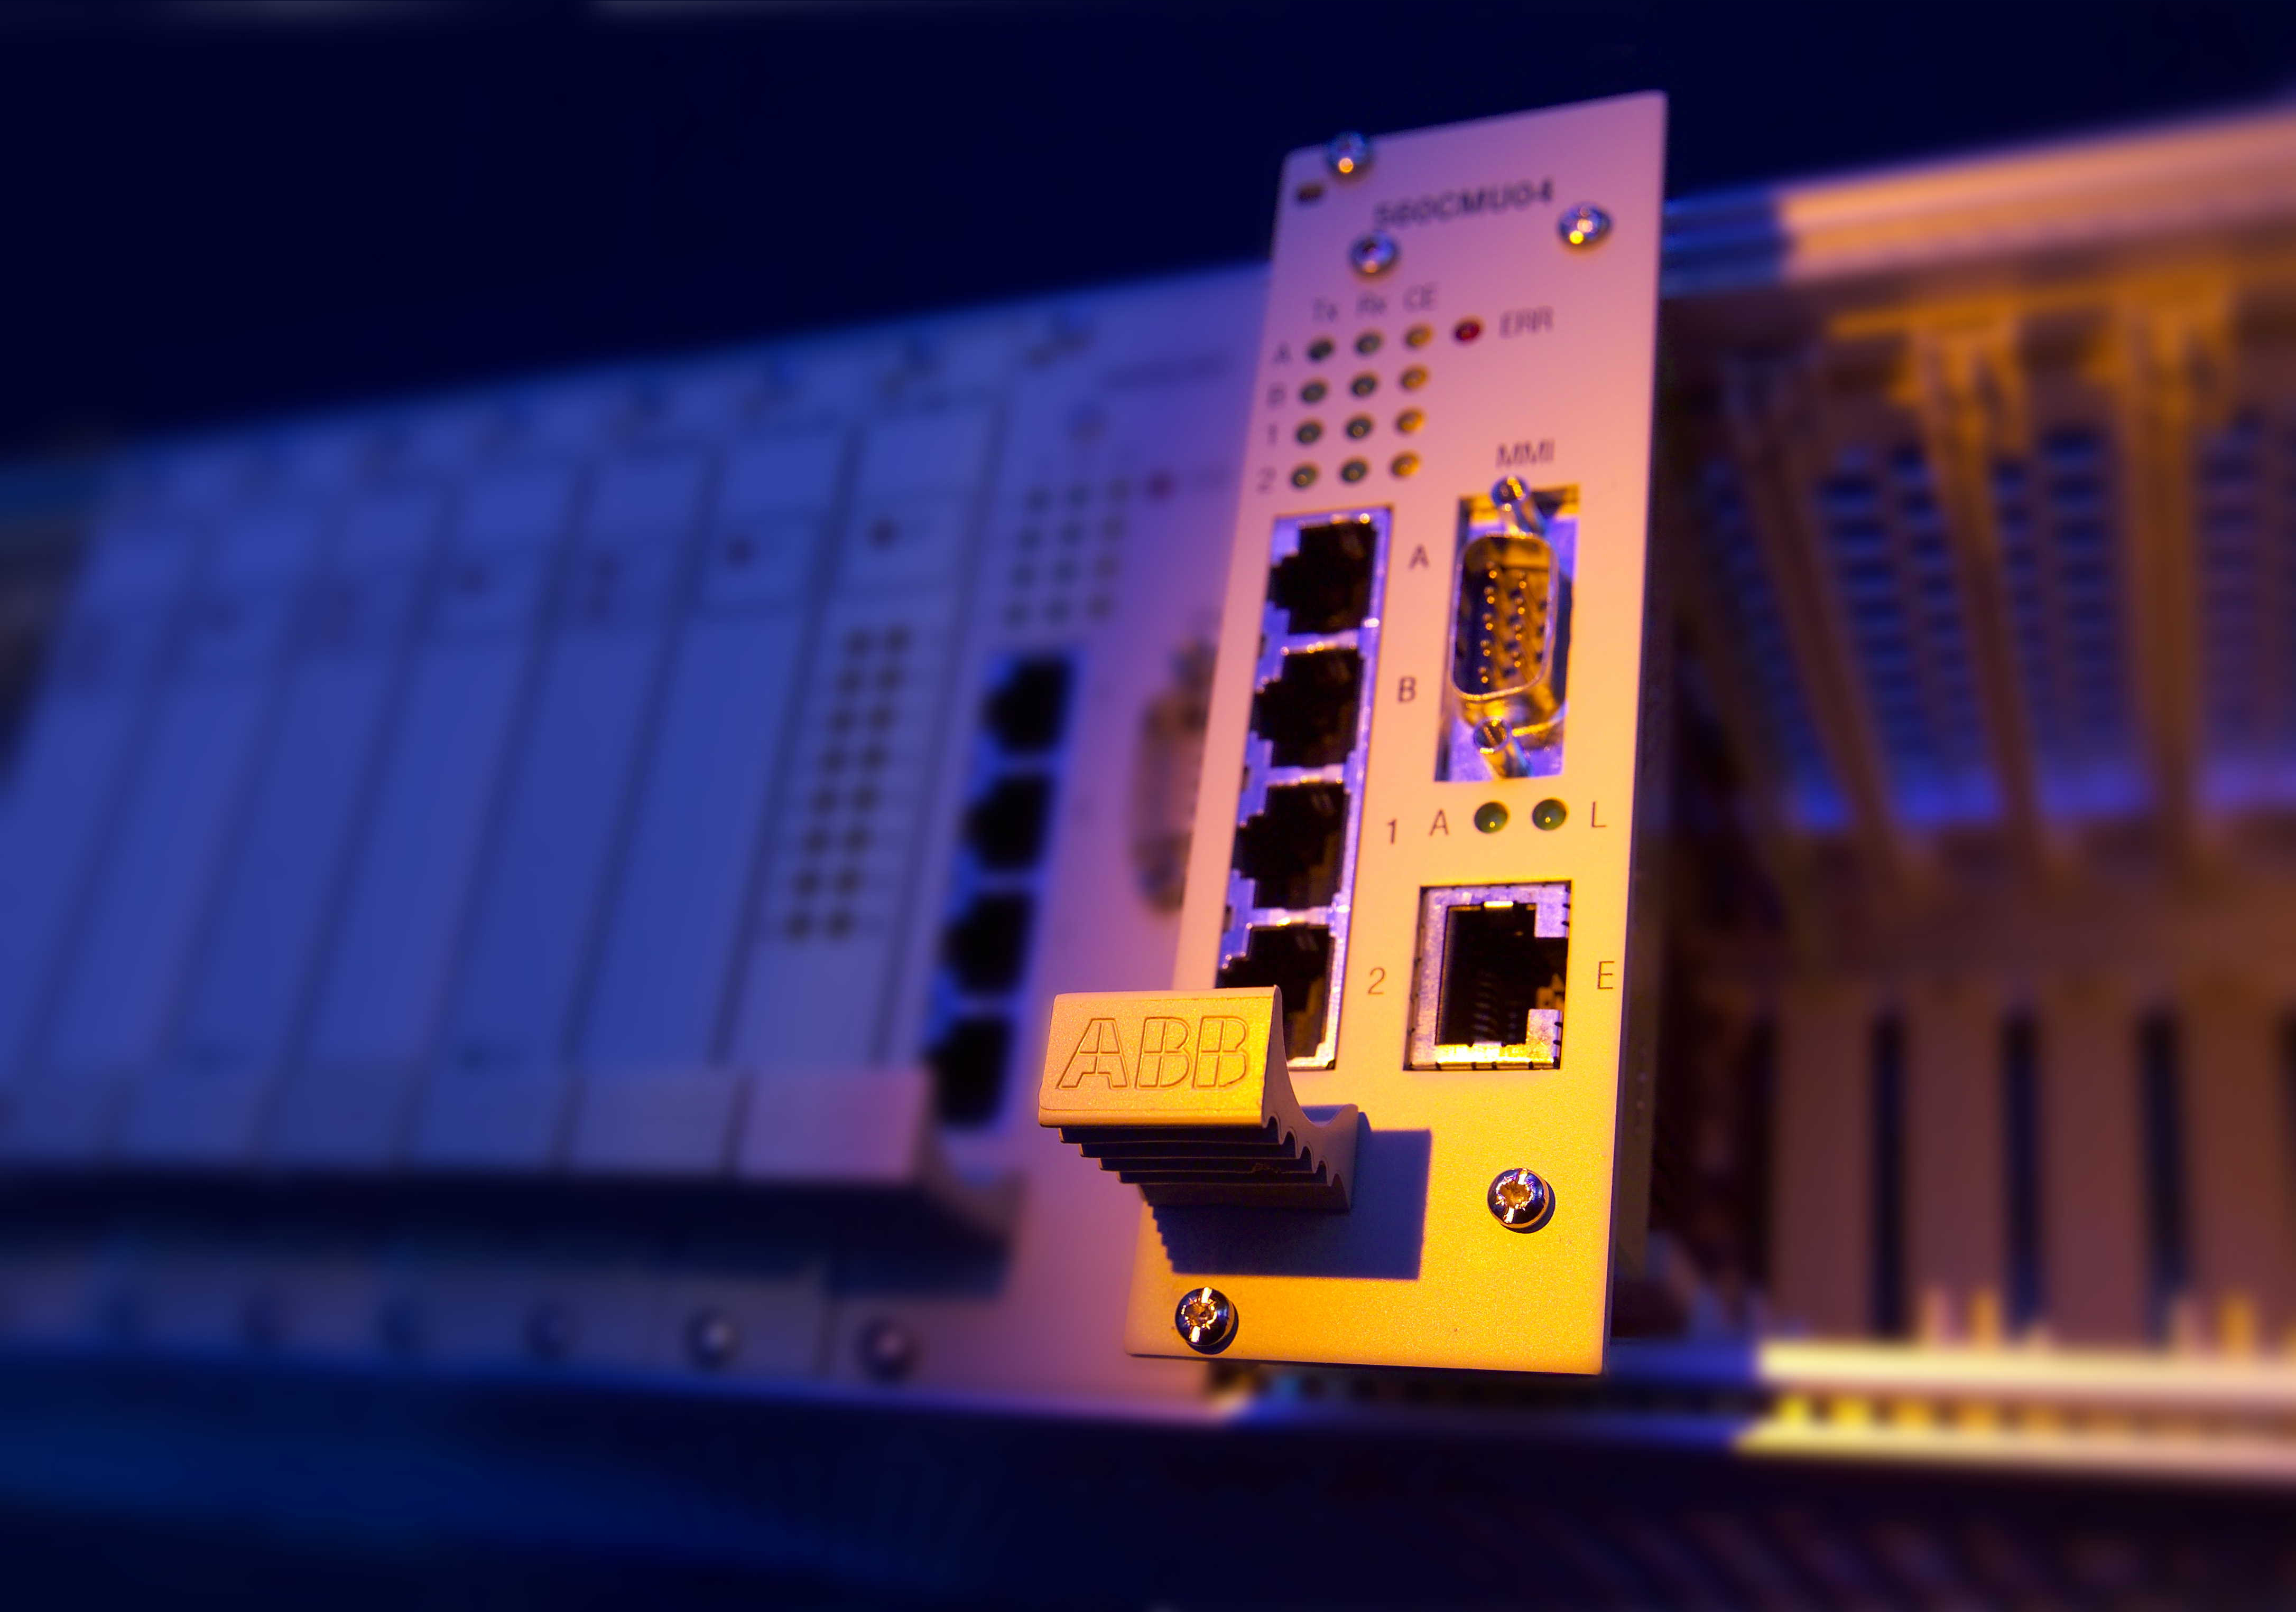
Barsam Global System
تامین کننده RTU ABB 560 سوئیس

Slide 9

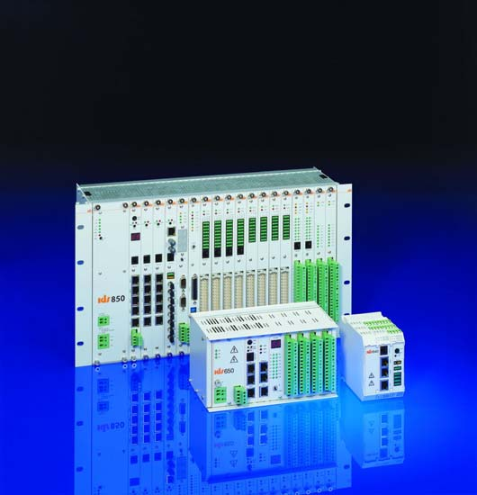
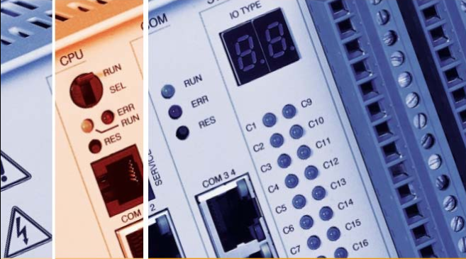
Barsam Global System
تامین کننده RTU IDS آلمان

Slide 10

Barsam Global System
نماینده شرکت SPRECHER AUTOMATION اتریش در زمینه :
تامین سیستمهای اتوماسیون پست و نیروگاه SAS , DCS و رله های حفاظتی

Slide 11
Barsam Global System

Slide 12








Barsam Global System
IPS-ENERGY™
Asset and Maintenance Management
نماینده شرکتIPS آلمان در زمینه
ارائه راهکارهای فرایند هوشمند
ارائه سیتمهای نوین مدیریت منابع و نگهداری شبکه
IPS-SmartGridDI™
Technical Data Analysis and Asset Diagnostics
IPS-EPIS™
Enterprise Protection Information System
IPS-Cloud™
IPS-SYSTEMS™ Software as a Service
IPS-WebSuite™
Web Front-end for IPS-SYSTEMS™
IPS-Bridge™
Interfacing Between IPS and 3rd – Party Software

Slide 13
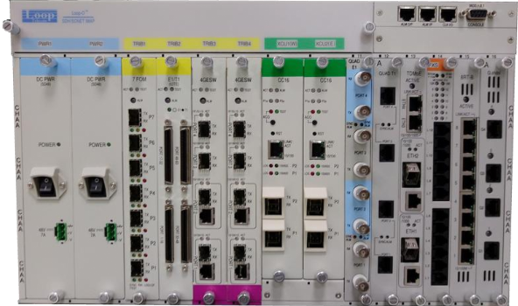

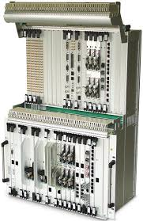
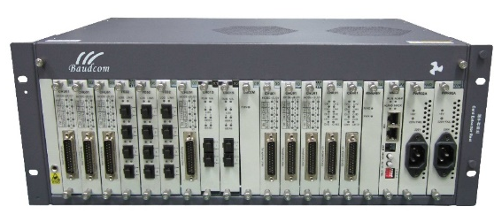


Barsam Global System
تجهیزات انتقال بر بستر فیبر نوری
طراحی شبکه های پر سرعت نوری(انتقال و دسترسی) و ارائه راه حل های متناسب با نیاز کارفرما
انجام مطالعات و ارائه خدمات مشاوره
تامین ، نصب و راه اندازی انواع تجهیزات اکتیو و پسیو فیبر نوری ساخت شرکتهای Alcatel فرانسه، LoopTelecomتایوان ،Huawei وBAUDCOM چین

Slide 14
Barsam Global System
انواع PDH , NG SDH و نیز انواع MULTISERVICE ACCESS MULTIPLEXER با ظرفیتهای مختلف
انواع سوئیچ و روتر نوری
مالتی پلکسرهای نوری n x G.703, n x G.703 + ETH, FXS/FXO, V.35 و...
سایر تجهیزات دسترسی نوری از جمله Interface Converters, Media Converters, Fiber Switches, SFP/GBIC modules
سایر سیستمهای نوری شامل سیستمهای OTN / DWDM PTNوGPON برای کاربردهای FTTH/FTTB و نیز تجهیزات VOIP
تجهیزات پسیو فیبر نوری شامل : Pig tails, Patch Cords, Couplers, Attenuators , OCDF /ODF و ...
نرم افزار مدیریت شبکه NMS
Establishing an Optical Fiber Network Independently

Slide 15
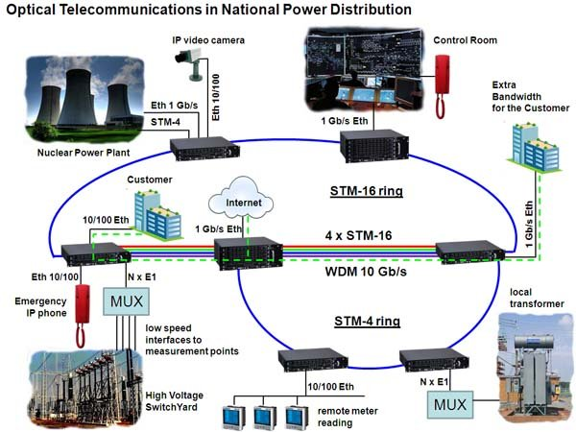
Barsam Global System
Optical Telecommunications in National Power Distribution

Slide 16
Barsam Global System
انواع SDH

Slide 17
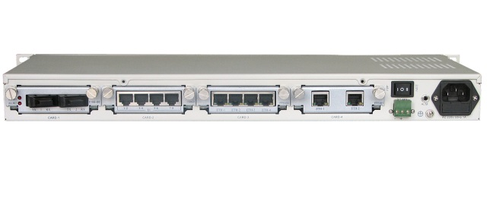
Barsam Global System
انواع Mini SDH

Slide 18
Barsam Global System
انواع Access Multiplexer

Slide 19
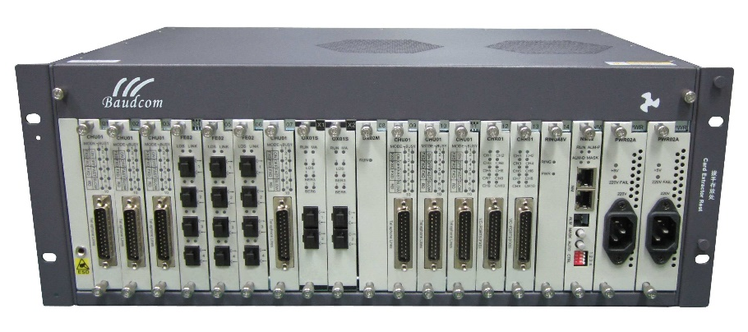
Barsam Global System
انواع Multi Service Access Multiplexer

Slide 20

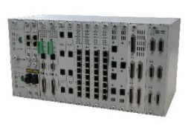

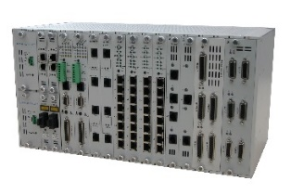


Barsam Global System
Multi-service substation multiplexer
Complete connectivity to T&D substations:
Ethernet
C.37-94
Ethernet MPLS-TP PDH / SDH / MW
RS232, X21, RS432
FXO / FXS / E&M
E1
Flexible and scalable network interfaces:
Ethernet
MPLS-TP
Microwave
Ethernet
C.37-94
RS232/485/X21
E&M, FXO, FXS
Digital Input / Relay output
G703
E1, SDH

Slide 21
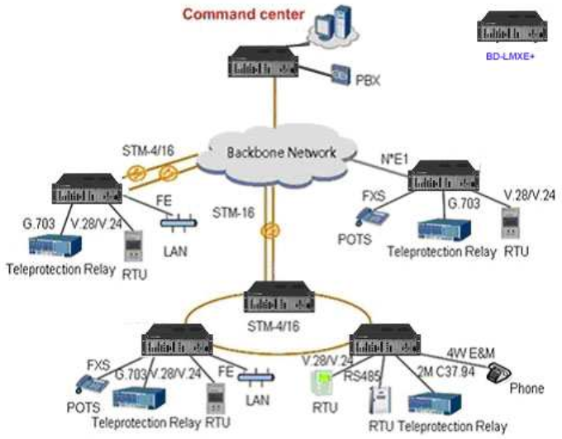
Barsam Global System
Establishing an Optical Fiber Network Independently
پیاده سازی در شبکه

Slide 22
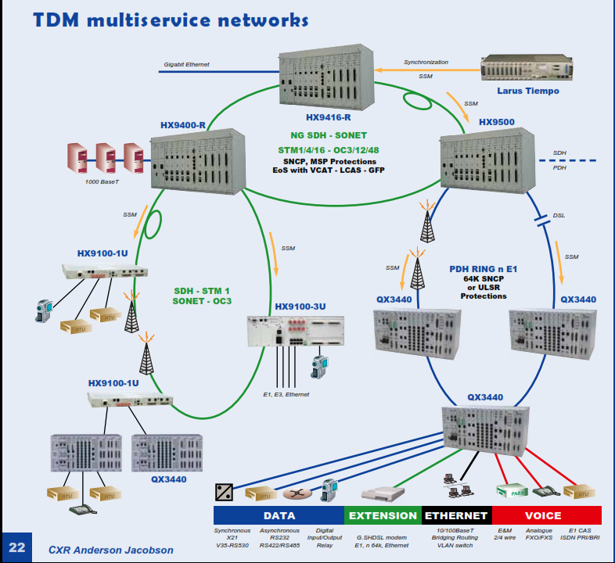
Barsam Global System
پیاده سازی در شبکه
Establishing an Optical Fiber Network Independently

Slide 23
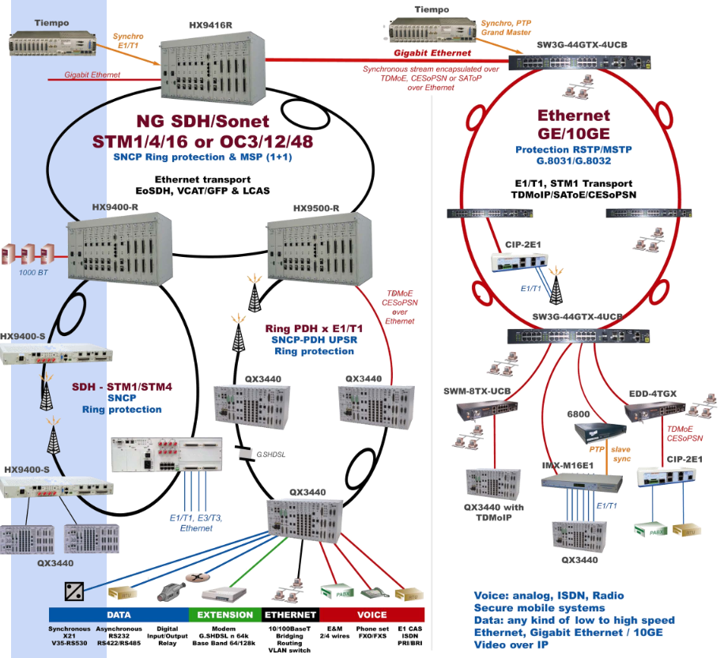
Barsam Global System
پیاده سازی در شبکه
Establishing an Optical Fiber Network Independently

Slide 24
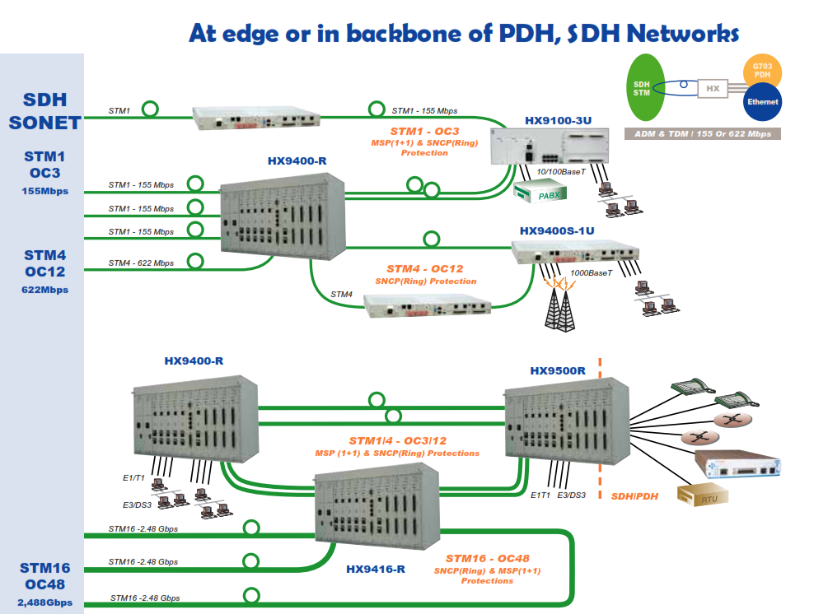
Barsam Global System
پیاده سازی در شبکه
Establishing an Optical Fiber Network Independently

Slide 25
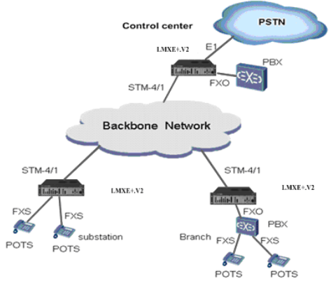
Barsam Global System
Voice Service Networking Applications
سرویس تلفنی در شبکه

Slide 26
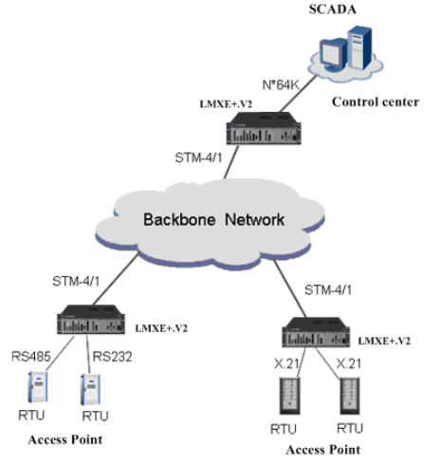
Barsam Global System
SCADA Solution
شبکه دیتا

Slide 27
Barsam Global System
نرم افزار مدیریت شبکه ( مدیریت توپولوژی ، مدیریت آلارم ها ، پیکربندی سرویس ها ، مدیریت عملکرد ، مدیریت امنیت ، مدیریت منابع ، مدیریت log ها ، مدیریت پایگاه داده )

Slide 28
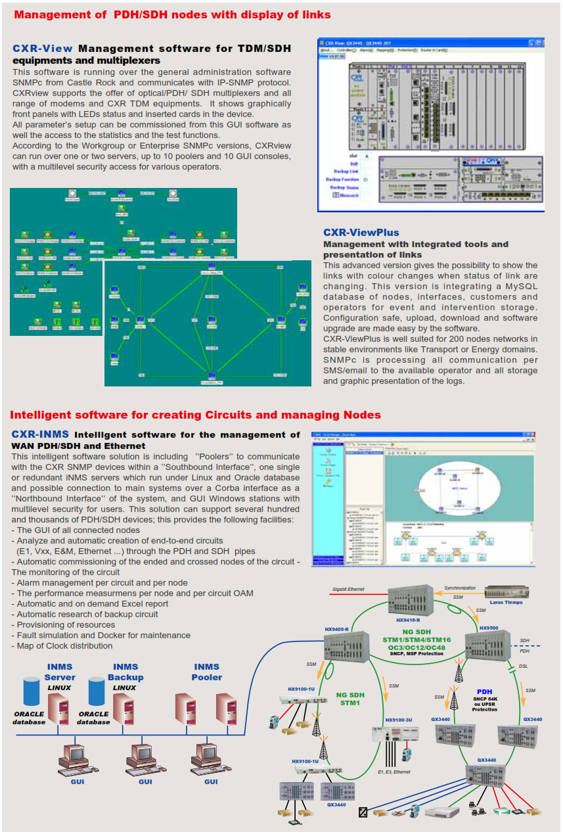
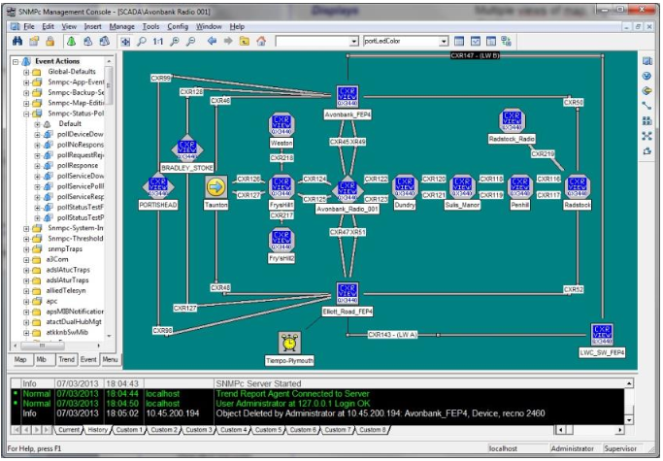
Barsam Global System
Management of PDH/SDH nodes with display of links
Management software for TDM/SDH equipments and multiplexers

Slide 29
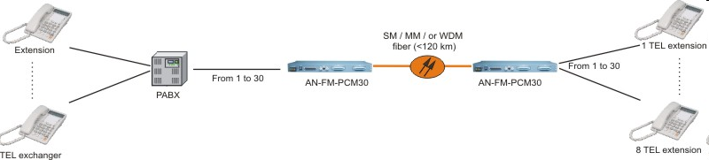
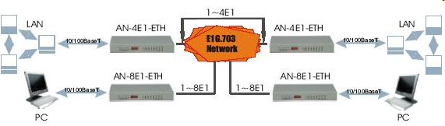
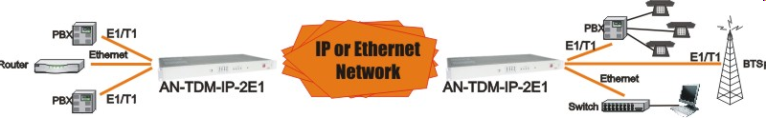
Barsam Global System
انواع مبدلها
E1 & Ethernet over same fiber
Voicefiber muxes
n x E1 G.703 over fiber
Interface converters – or everything over E1
Ethernet over n x E1
V35 over n x E1
n x Ethernet over n x E1
N x V.35 over E1
E1 to E1 + Ethernet
E1 to E1 + V35
n x RS-232 over E1
n x RS-485 over E1
n x RS-422 over E1
Video & Audio over E1
Everything over IP
TDM (E1) over IP scenarios(P-P & P-MP)

Slide 30
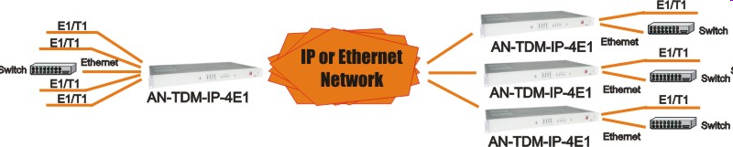
Barsam Global System
Everything over IP
TDM (E1) over IP scenarios(P-P & P-MP)

Slide 31
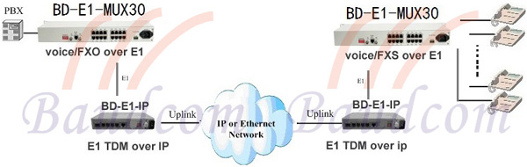
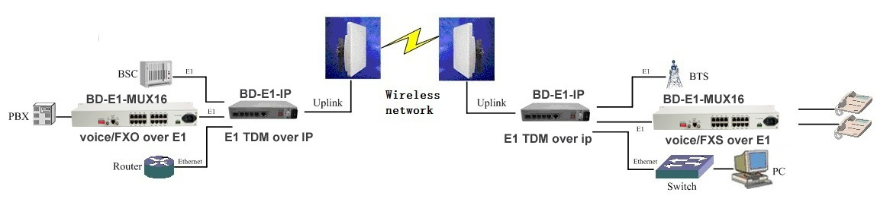
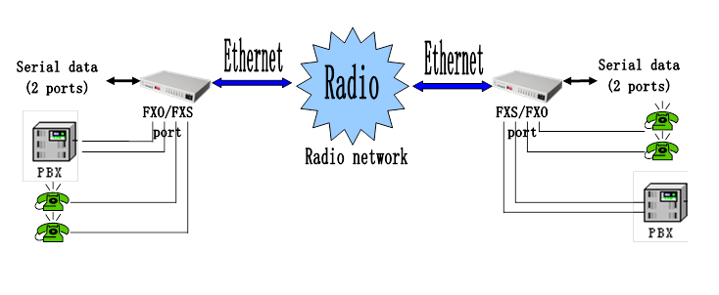
Barsam Global System
Phone Extension(1)
Solution1: voice phone over Ethernet transmission
E1 TDM over IP network with Voice over E1 converter, transmitting voice and Ethernet data over Ethernet network.

Slide 32

Barsam Global System
Phone Extension(2)
Solution2: voice over IP or using VOIP Gateway
VOIP-FXO-FXS are VOIP SIP gateways to carry voice communications between FXO and FXS interfaces over a IP network

Slide 33
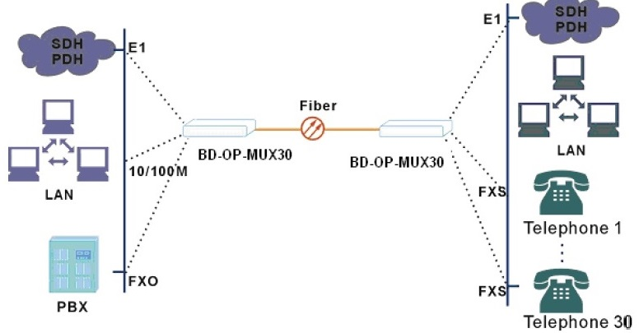
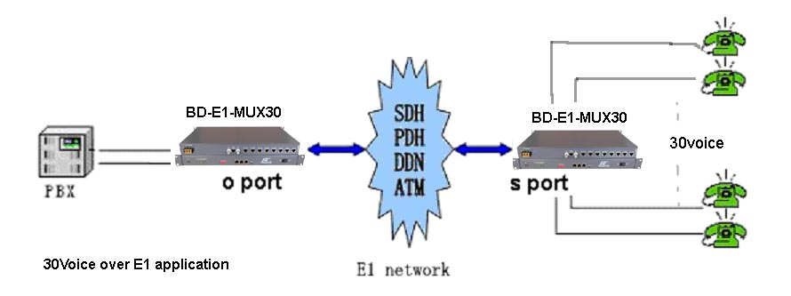
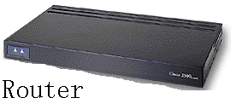
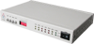

Barsam Global System
Phone Extension(3)
Solution3: voice phone over fiber transmission
Solution4: voice phone over E1 transmission
SDH
PDH
DDN
ATM
FXO/FXS port
FXS/FXO port
E1 network

Slide 34
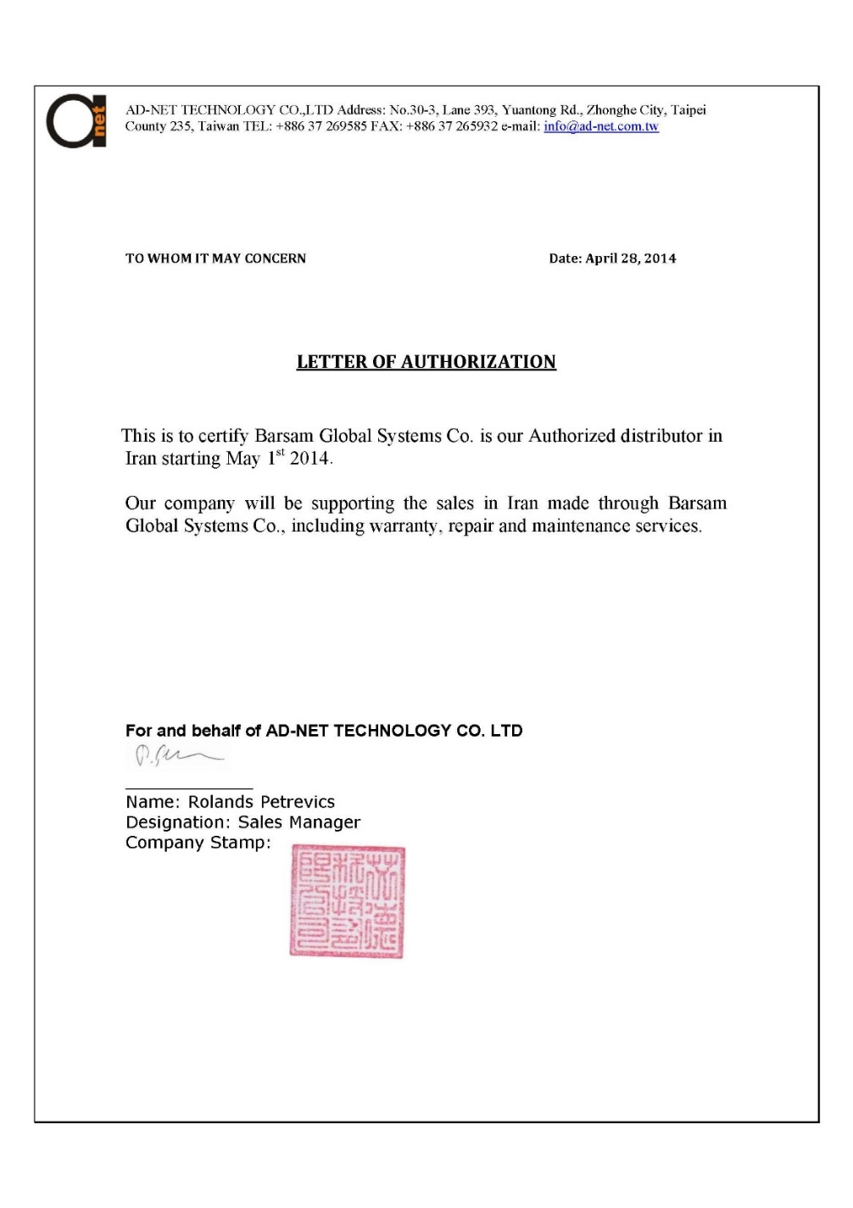
Barsam Global System

Slide 35
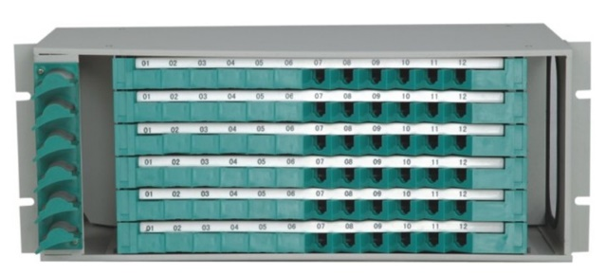
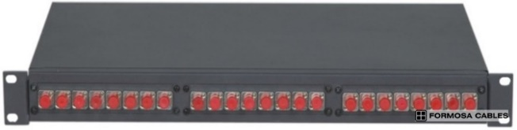
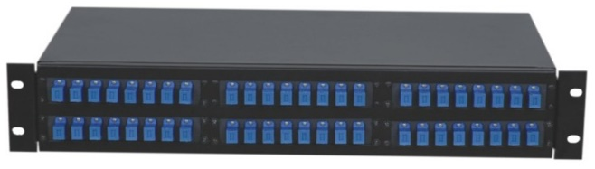
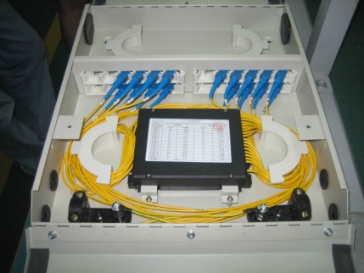
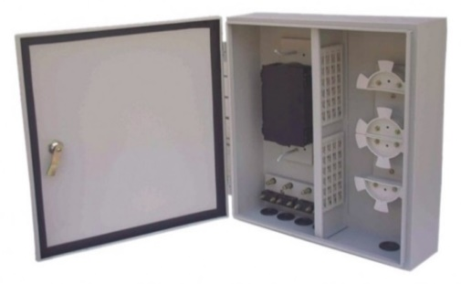
Barsam Global System
سایر تجهیزات دسترسی نوری

Slide 36

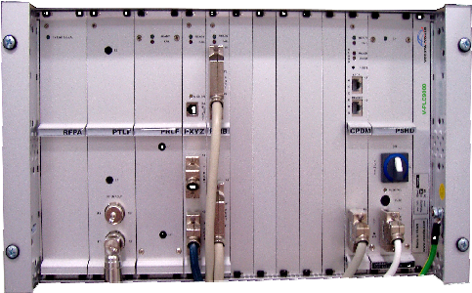
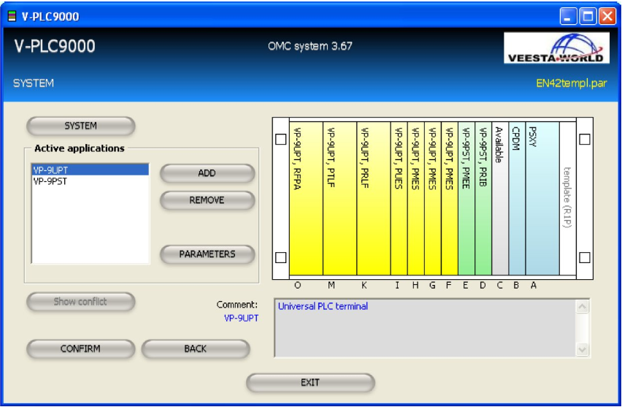
Barsam Global System
تجهیزات انتقال بر روی خطوط نیرو
تجهیزات PLC & TPS :
تامین ، نصب و راه اندازی انواع پی ال سی ها و تله پروتکشن های Veesta با مزایای زیر :
پی ال سی با قابلیت داشتن 1 تا 6 کانال آنالوگ جهت انتقال Voice , Data , Teleprotection signals و 1 کانال دیجیتال بطور ترکیبی
توان خروجی تا 80 وات ( 10 و 20 و 40 و 80 )
کارکرد در بازه فرکانسی 20 KHz تا 1000 KHz
قابلیت داشتن مودم FSK بصورت ماژولار

Slide 37
Barsam Global System
تجهیزات انتقال بر روی خطوط نیرو
تجهیزات PLC & TPS :
تله پروتکشن با داشتن 8کانال(اینترفیس آنالوگ و دیجیتال) جهت انتقال فرامین حفاظتی همراه با دقت و قابلیت اعتماد بسیار بالا
قابلیت انتقال فرامین حفاظتی از طریق انواع اینترفیسهای آنالوگ و دیجیتال شامل: E1, G.703.1 co-directional 64 kbps, Direct Fibre Optic
داشتن TPS بصورت مجتمع با ترمینال PLC و بصورت Stand Alone

Slide 38
Barsam Global System
تجهیزات انتقال بر روی خطوط نیرو
تجهیزات PLC & TPS :
تله پروتکشن با داشتن 8کانال(اینترفیس آنالوگ و دیجیتال) جهت انتقال فرامین حفاظتی همراه با دقت و قابلیت اعتماد بسیار بالا
قابلیت انتقال فرامین حفاظتی از طریق انواع اینترفیسهای آنالوگ و دیجیتال شامل: E1, G.703.1 co-directional 64 kbps, Direct Fibre Optic
داشتن TPS بصورت مجتمع با ترمینال PLC و بصورت Stand Alone

Slide 39
Barsam Global System
Possible applications of PLC links in a part
of a network realized by phase-to-earth coupling
Realization of PLC link using
phase-to-phase coupling
A DPLC link configured for transmission of two speech and two data channels

Slide 40
Barsam Global System
مراکز تلفن
تجهیزات مخابراتی و تلفنی: ( Siemens/Unify , NEC)
تامین و راه اندازی تجهیزات مرکز تلفن بصورت: PBX IP and TDM PBX → Hybrid
تامین و اجرای تجهیزات مرکز تلفن IP-PBX شامل : انواع Call Manager با امکانات و ظرفیتهای مختلف بسته به نوع کاربرد ، انواع Voice Recorder Soft Phone , IP Phone , Attendant Console,
تجهیزات VOIP شامل : VOIP Router, IP Broadcasting , Cellular Broadcasting , PTT over IP , IP Phone , VOIP/ Media Gateway , IP Audio Conference
تجهیزات شبکه شامل : انواع روتر و سوییچ

Slide 41

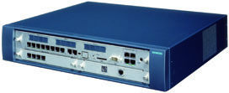
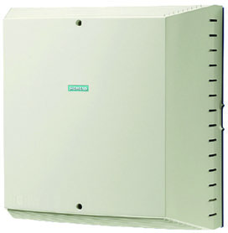
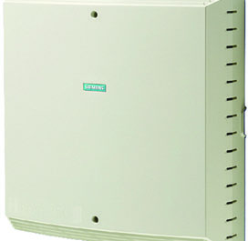

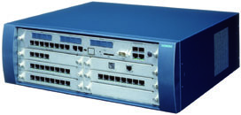
Barsam Global System
مراکز تلفن : SIEMENS) آلمان)
HiPath 3000 V9
Hipath 3300
HiPath 3350
HiPath 3500
HiPath 3550
HiPath 3800

Slide 42

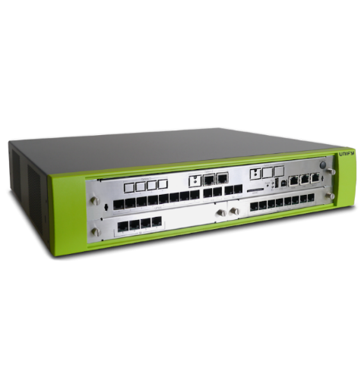

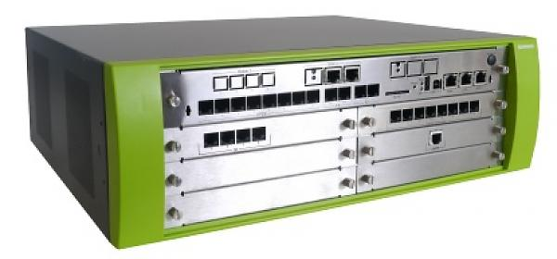
Barsam Global System
مراکز تلفن : UNIFYآلمان)
Open Scape Series
Open Scape X3R
Open Scape X3W
Open Scape X5R
Open Scape X5S
Open Scape X8

Slide 43

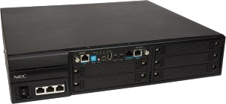
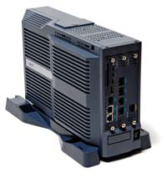
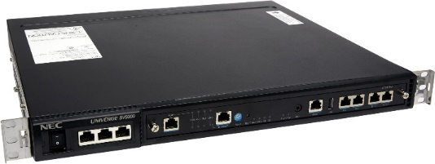
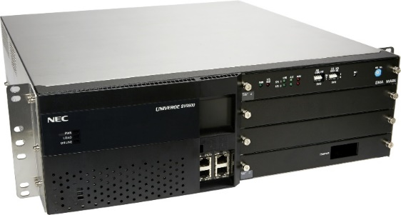
Barsam Global System
Univerge SV9x00 سیستمهای تلفنی
مراکز تلفن : NEC) ژاپن(
Univerge SV9100
Univerge SV9300
Univerge SV9500

Slide 44















Barsam Global System
انواع Video Phone , IP Phone , Soft Phone

Slide 45


Barsam Global System
ASR 900 Series Router (PTN)

Slide 46

Barsam Global System

Slide 47





Barsam Global System
Router Plan
OCDF/ODF
SDH
CGR 2010
RTU
Fiber Optic
IP Phone

Slide 48







Barsam Global System
Global communication solutions for the smart utility
3G/4G
Wireless
Wifi
10 GE
Carrier Ethernet
CE 2.0 EVC
MPLS-TP
Smart Metering
E1 / SDH
CESoPSN
EFM
Multi-Service
Substation
10/20 kV Substation

Slide 49









Barsam Global System
Secure utility sites
with video surveillance
POE 30 - 60 W
Control
IEC-61850-3 environment
Hardened temperature range
Ethernet Ring
Ultra-fast ring recovery
Resiliency
Substation

Slide 50




Barsam Global System
Carrier Ethernet for
mission critical networks
Leverage on key benefits from Carrier Ethernet VS other technologies
Mature market standard
10GE
GE
WIFI
Service Quality
SLA
Carrier Ethernet
CE 2.0
Protection
Testability
Metering
Adaptability
RTU
Scalability
Cost savings
10GE
ERPS
Ring
Voice
Predictability
Video
Resiliency
Manageability
RS232
RTU / RS232
Future proof
TDM over PSN
TDM
Operability btw vendors
Up to date technologies and skills

Slide 51


Barsam Global System
تجهیزات حفاظت پیرامونی
MC(Modular Communications) )آفریقای جنوبی)
تامین و اجرای سیستمهای حفاظت پیرامونی شامل انواع سیستم دوربین مدار بسته ، مانیتورینگ ، ضبط تصاویر، اعلام خطر و حصار های هوشمند با استفاده از سنسورهای میکروفونیک.

Slide 52




Barsam Global System
تجهیزات حفاظت پیرامونی
DABSI(Italy)
ارائه نرم افزار Galassia 4.0 بعنوان نرم افزار مدیریت اطلاعات حفاظت فیزیکی (PSIM) بطور یکپارچه جهت نظارت و تجمیع سیستمهای حفاظت فیزیکی به منظور متمرکز سازی و نظارت و اتصال به مجموعه ای از نواع مختلف سنسورها و سیستمهایی با برندهای متفاوت جهت ارتقای کارایی و کیفیت آنها.
www.bgsco.net

Slide 53

Barsam Global System

Slide 54

Barsam Global System
Products and services dedicated to mission critical networks
Future-proof products
Services to turn project to success
Resiliency for 99.999% availability
Architecture design
Industry grade design
Training
Scalability
Logistics
Security
Maintenance
Manageability
Global telecom skills
Utility standards
Networking
Efficiency and lower CAPEX / OPEX
Test & Measure
Timing & Synchronization

